Slide 1
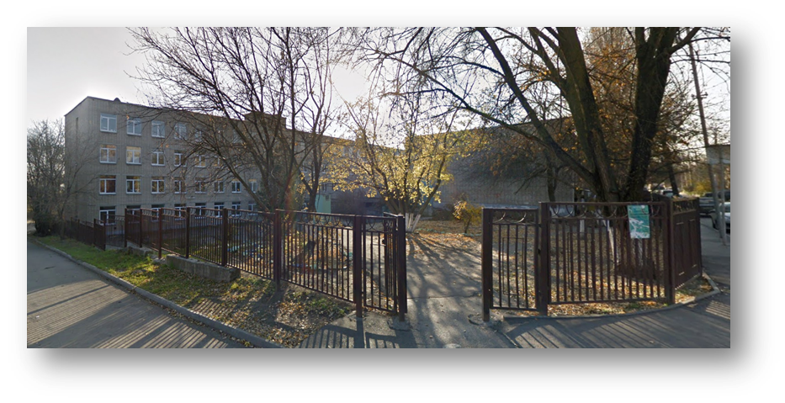
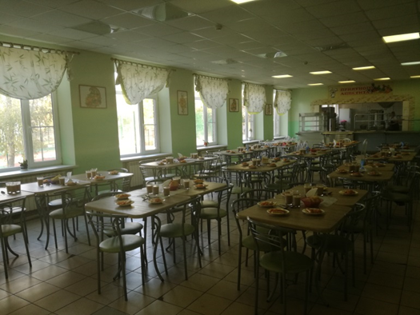
муниципальное бюджетное общеобразовательное учреждение «Школа № 26» Лучшая школьная столовая -2021

Slide 2
Официальный сайт МБОУ «Школа № 26» http://sc26rnd.ru/goryachee-pitanie/

Slide 3
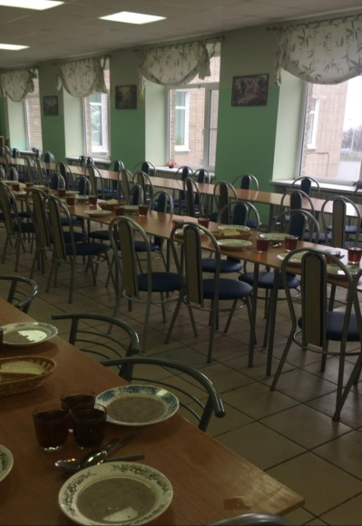
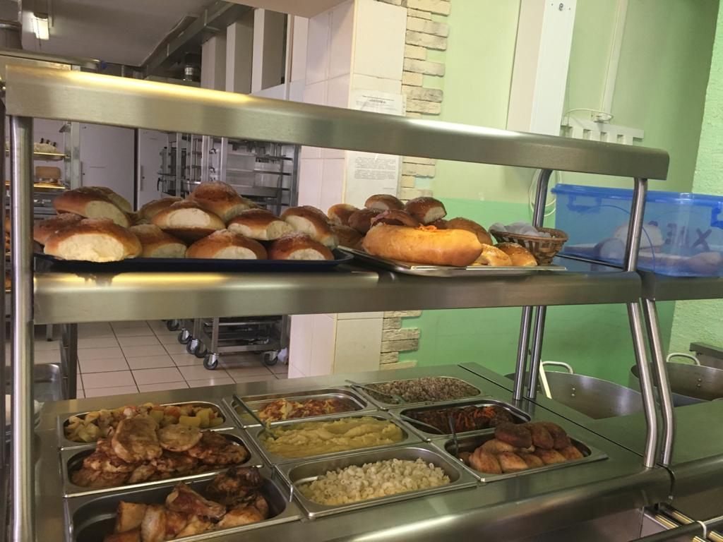
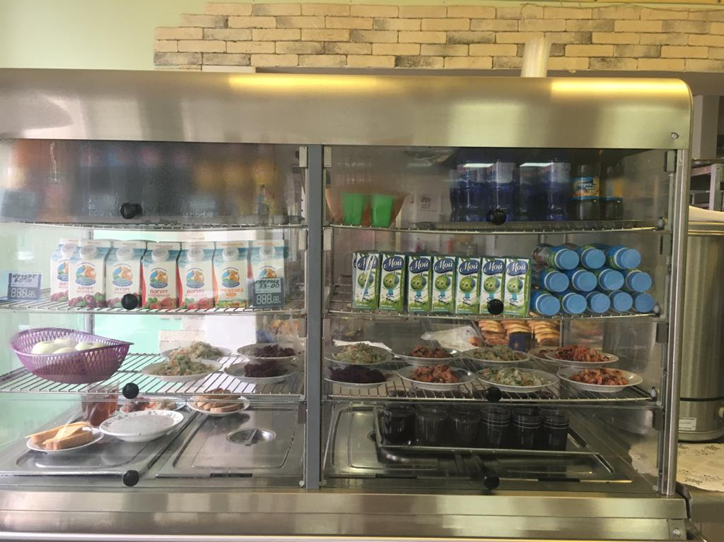
Локальные акты регламентирующие обеспечение горячим питанием обучающихся МБОУ «Школа № 26»
Приказ № 251 от 31.08.2020 г. «Об организации питания в МБОУ «Школа № 26» в 2020-2021 учебном году;
Порядок организации питания обучающихся МБОУ «Школа № 26»;
Положение о выплате компенсации питания детям с ОВЗ;
Положение о родительском контроле за питанием в МБОУ Школа № 26.

Slide 4
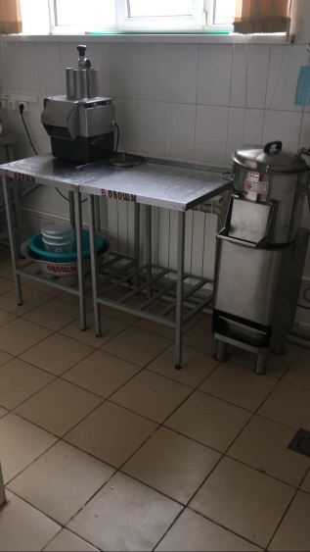
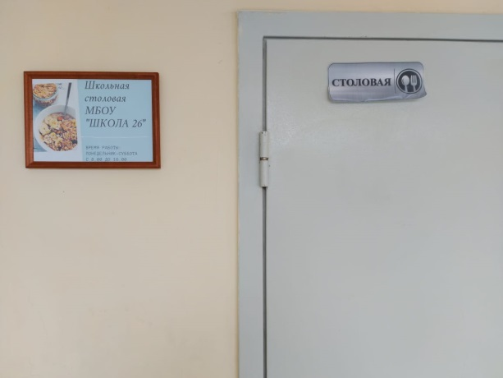
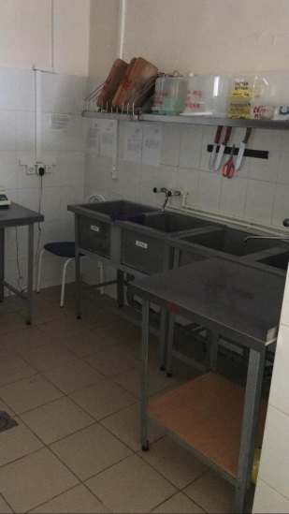
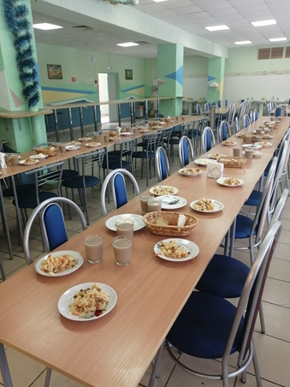
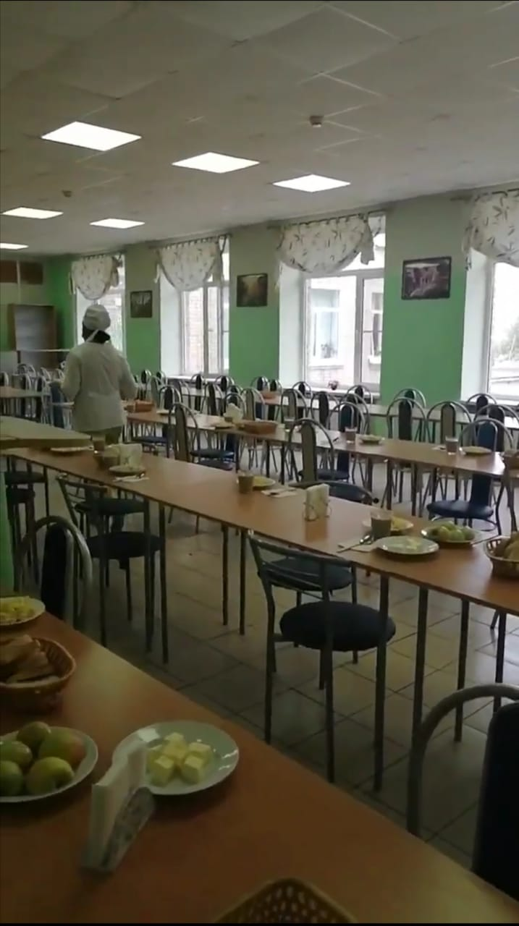
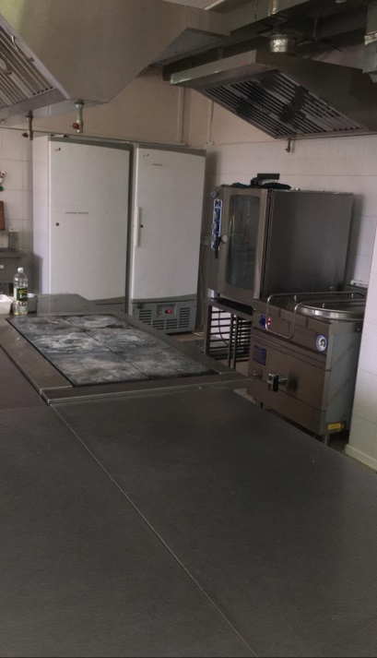
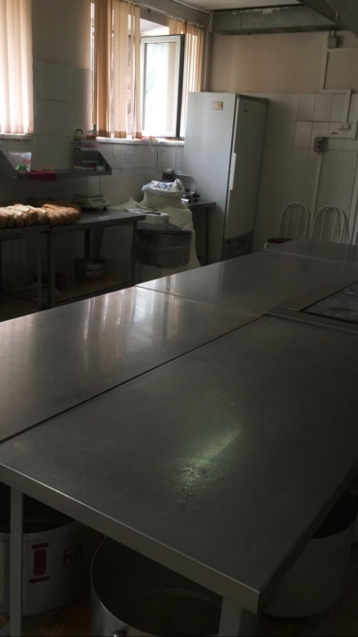
Школьная столовая
Школьная столовая оборудована:
Обеденным залом (168,8 кв.м.)
Буфетом
Залом для приготовления пищи
Складскими и подсобными помещениями

Slide 5
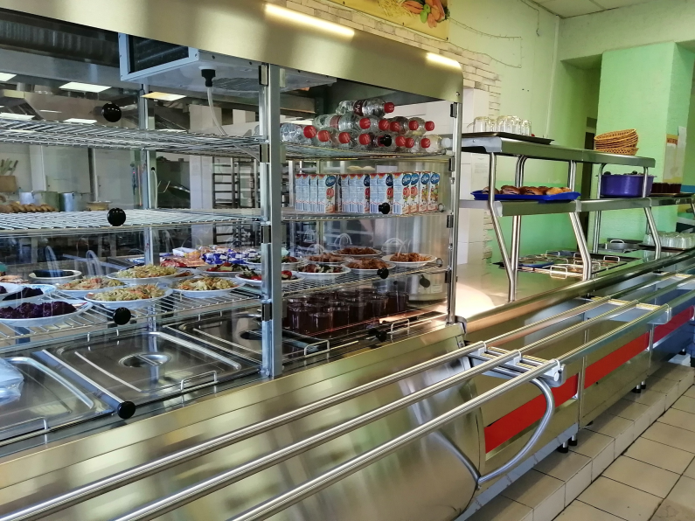
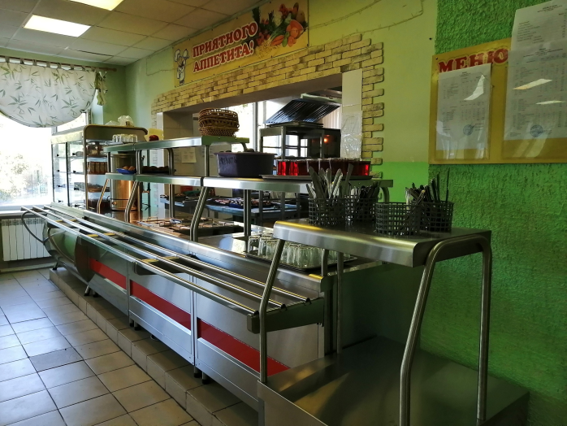
Соблюдение санитарно-эпидемиологических требований к организации питания обучающихся
муниципальное бюджетное общеобразовательное учреждение "Школа № 26"
располагает материально-технической базой позволяющей организовать для обучающихся и сотрудников школы двухразовое горячее питание.
Состояние столовой МБОУ «Школа № 26» соответствует санитарно- эпидемиологическим правилам, в 2020 году столовая была укомплектована современным технологическим оборудованием: пароконвектоматом, 6-комфорочной плитой, холодильным оборудованием, пищеварочным котлом, миксером Robot Coupe, полностью заменена линия раздачи (5 прилавков).
В 2020 году столовая оборудована новой мебелью (столы и стулья) на 120 посадочных мест, 8 умывальников с жидким мылом, 2 электросушилки рук.

Slide 6
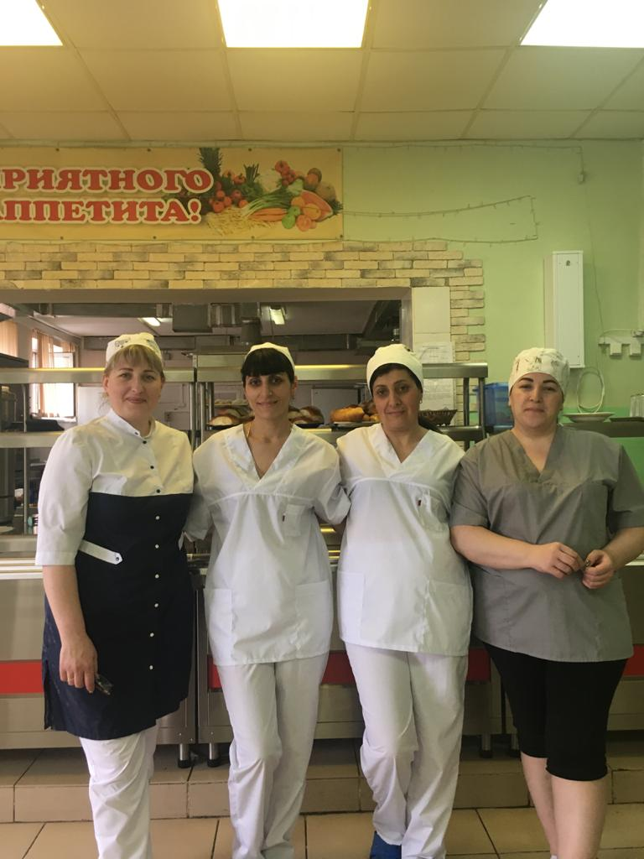
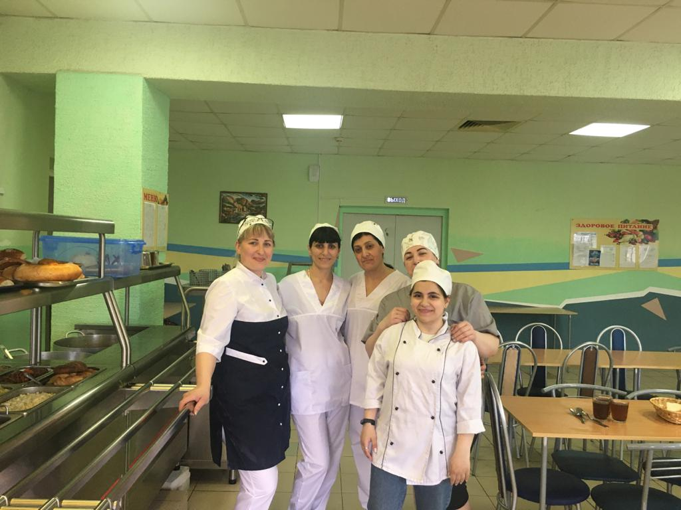
Сведения об организаторе питания
ООО «Оптима»
Адрес: 344111, г. Ростов-на-Дону,
пр-кт 40-летия Победы, 73/1
тел/факс: (863) 257-27-06
Генеральный директор: М.Ф. Марченко
Школьная столовая
укомплектована
квалифицированными кадрами.

Slide 7
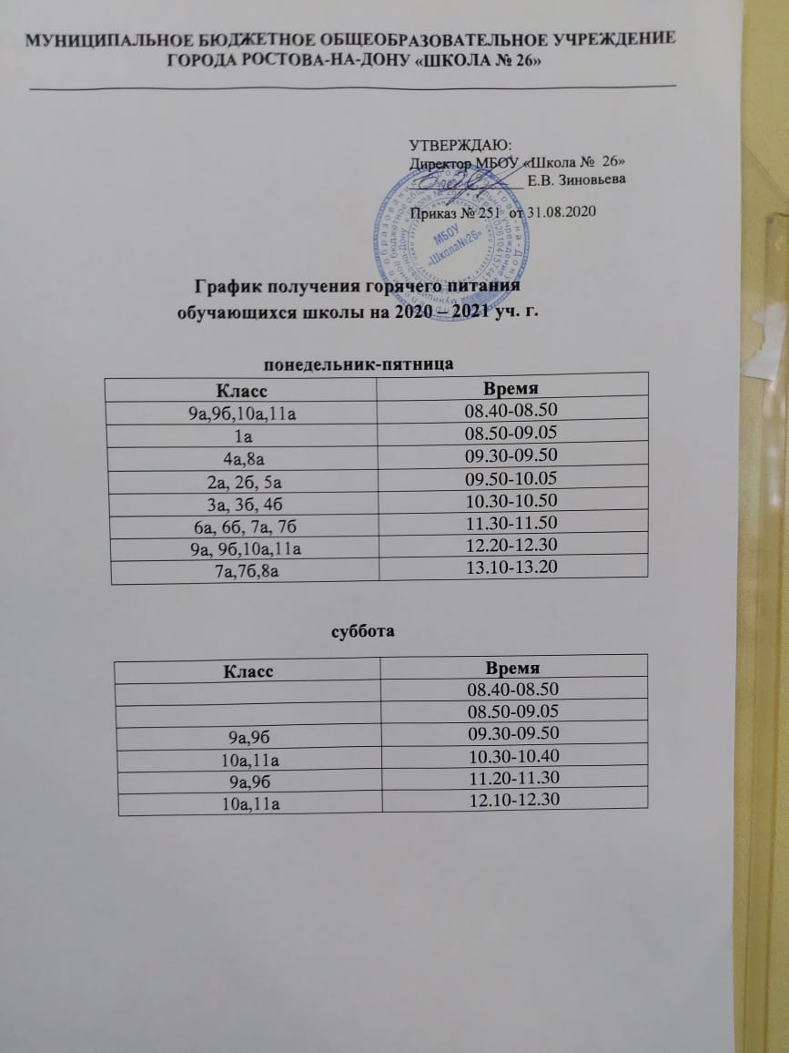
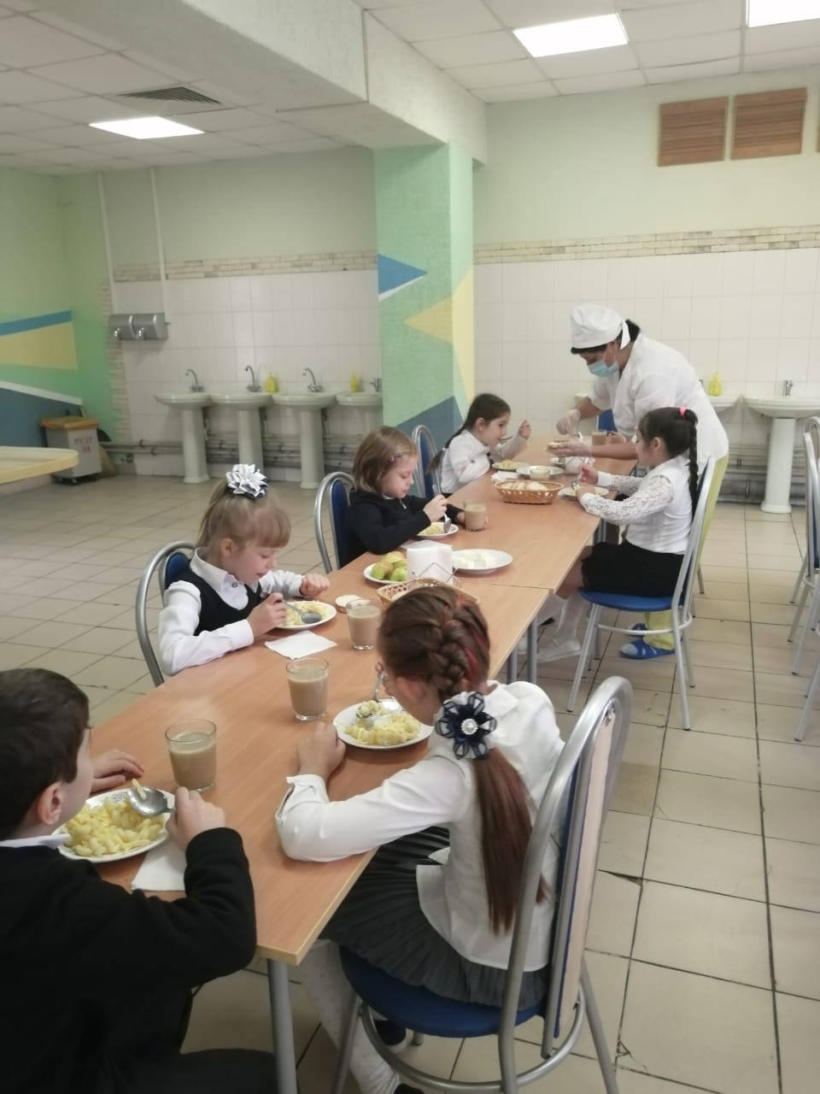
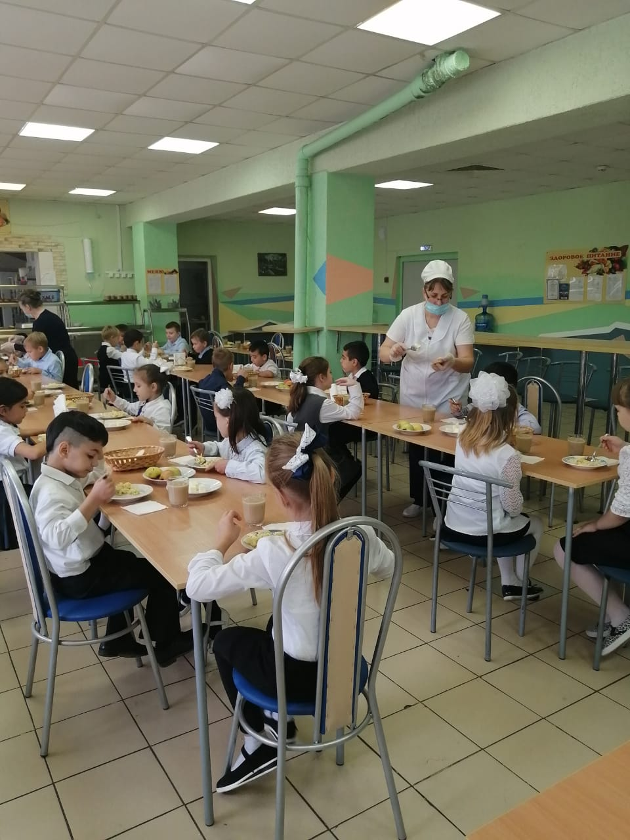
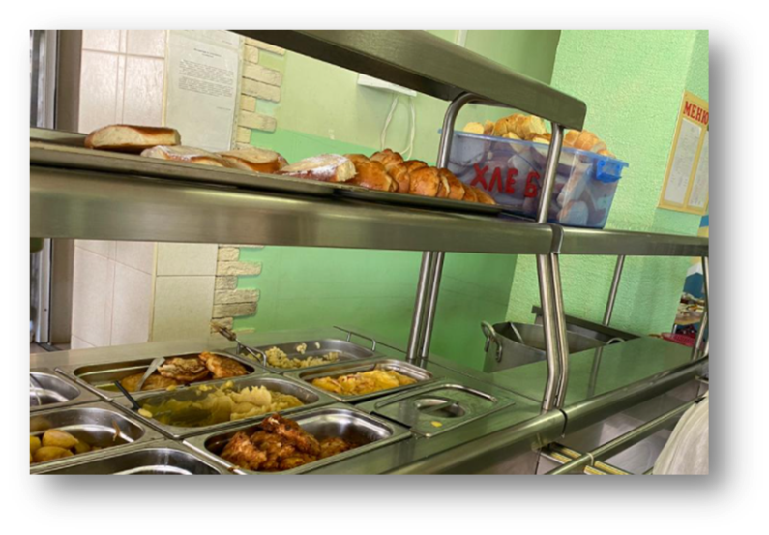
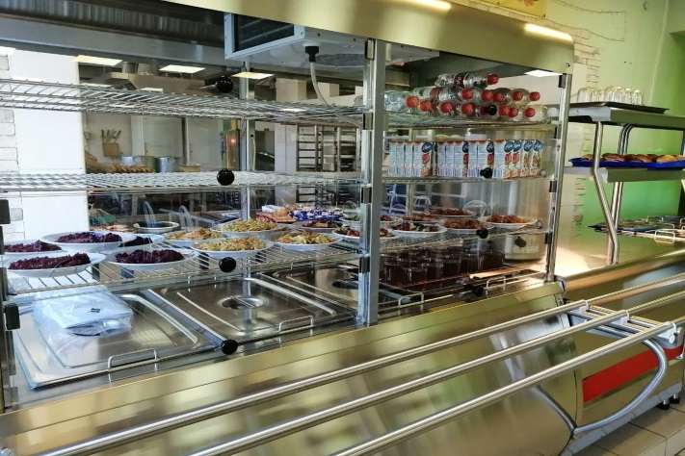
Питание обучающихся
Бесплатное горячее питание в 2020-2021 учебном году получают школьники:
1-4 классов завтраки для детей, которые обучаются в первую смену;
·обучающиеся ОВЗ получают бесплатно и завтраки и обеды;
обучающиеся 5-11 классов, проживающие в семьях со среднедушевым доходом, размер которого ниже величины прожиточного минимума, установленного в Ростовской области
На начало 2021 года получают бесплатное горячее питание:
180 школьников 1-4 классов
14 обучающихся ОВЗ
35 обучающихся 5-11 классов
из малообеспеченных семей.

Slide 8
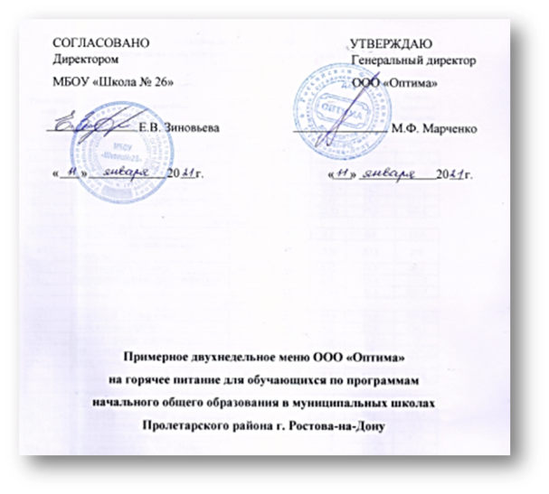
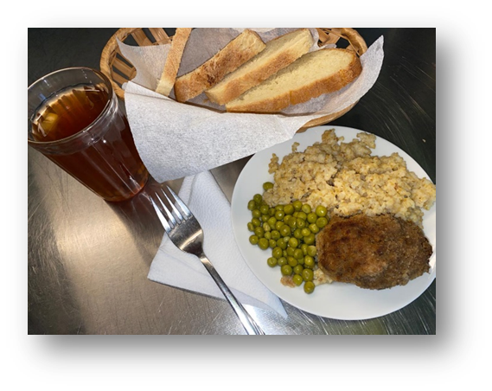
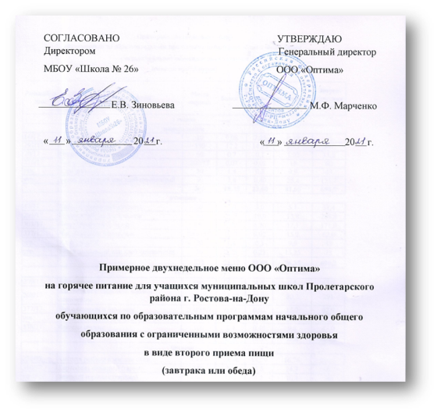
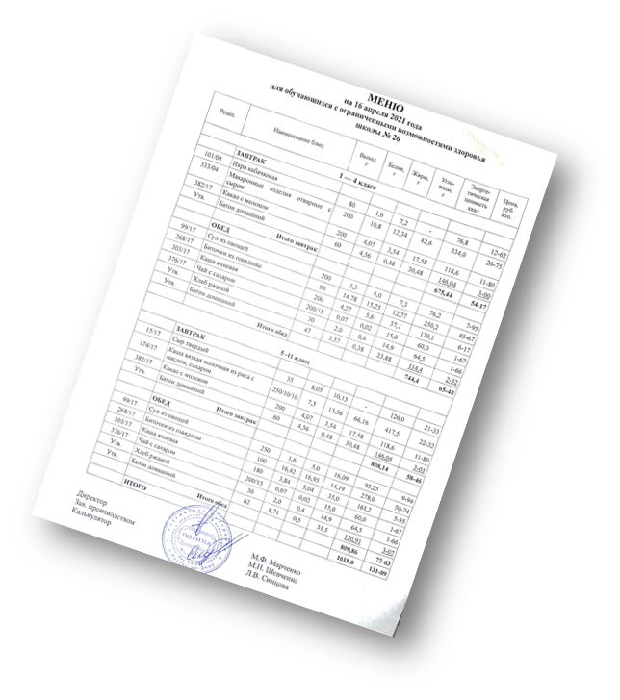
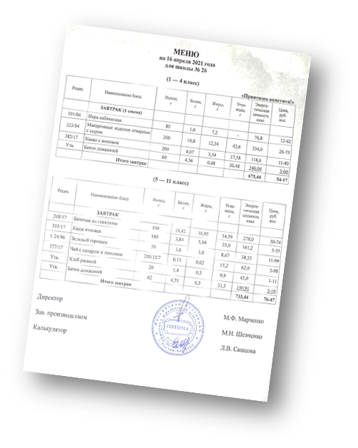
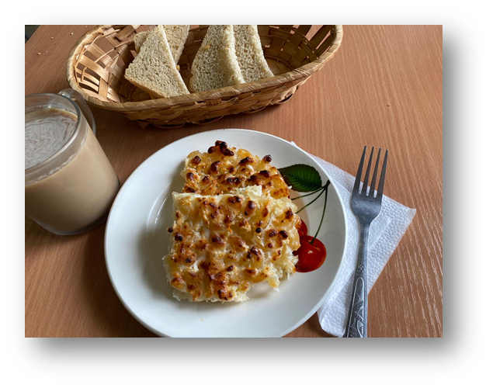
циклическое и ежедневное меню
подробно с документами вы можете ознакомиться на сайте:: http://sc26rnd.ru/menyu-2/

Slide 9
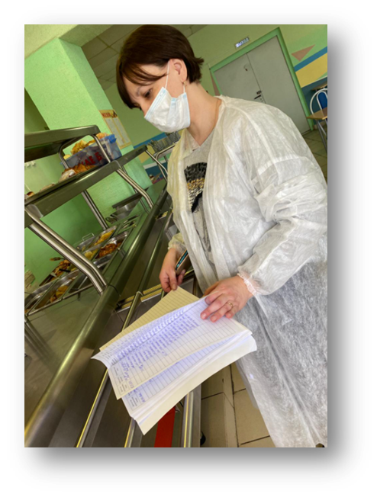
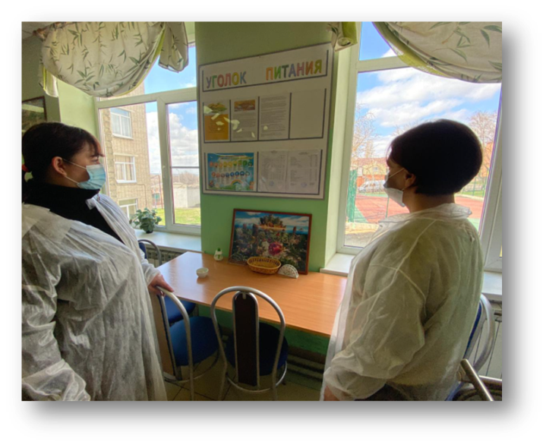
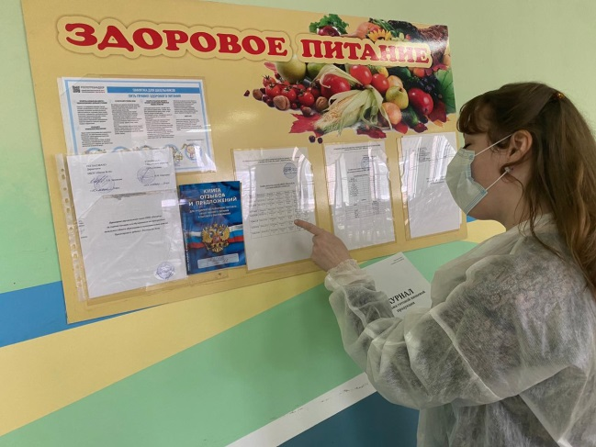
Родительский контроль за организацией питания
одним из эффективных механизмов обеспечения безопасности детского питания, является организация
родительского контроля

Slide 10
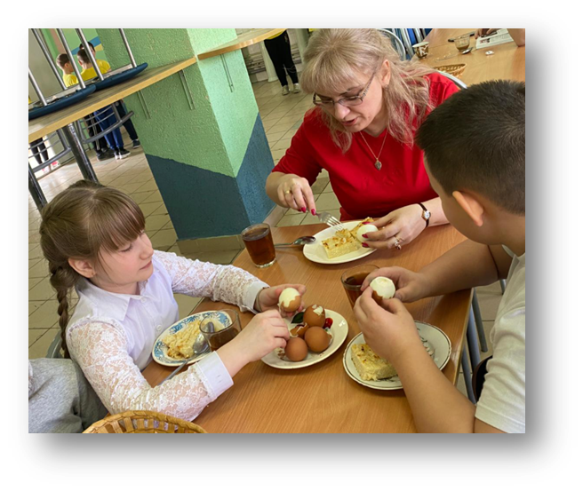
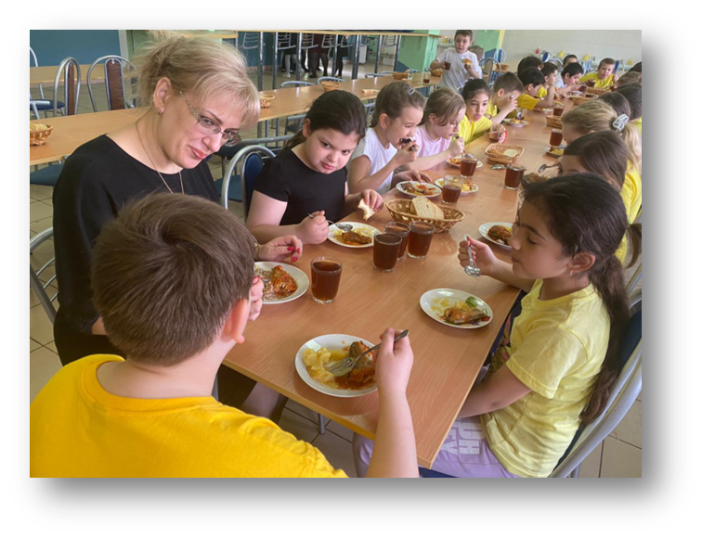
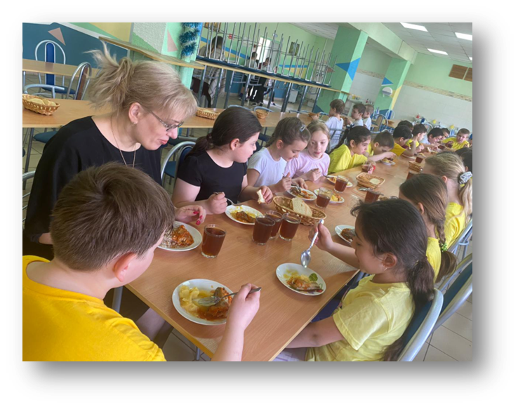
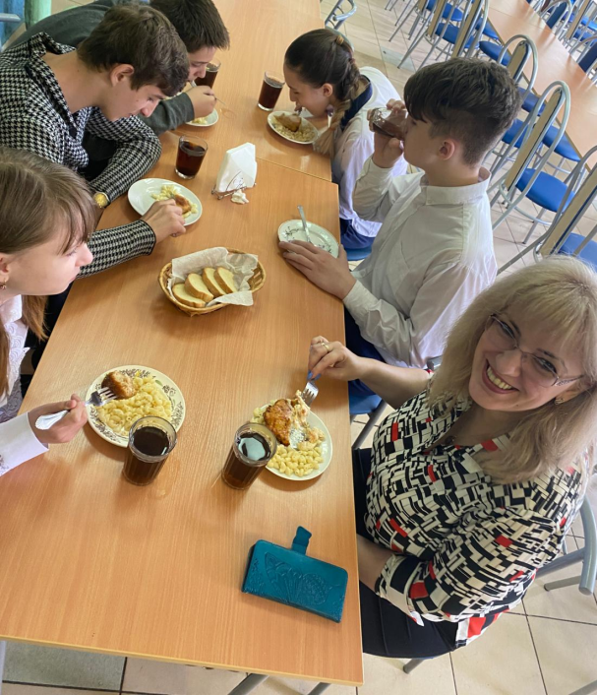
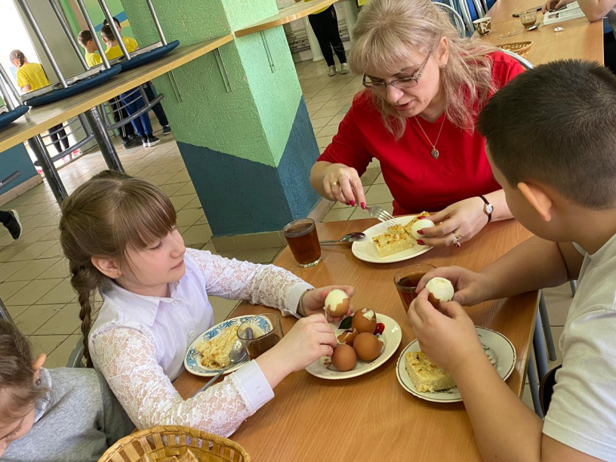
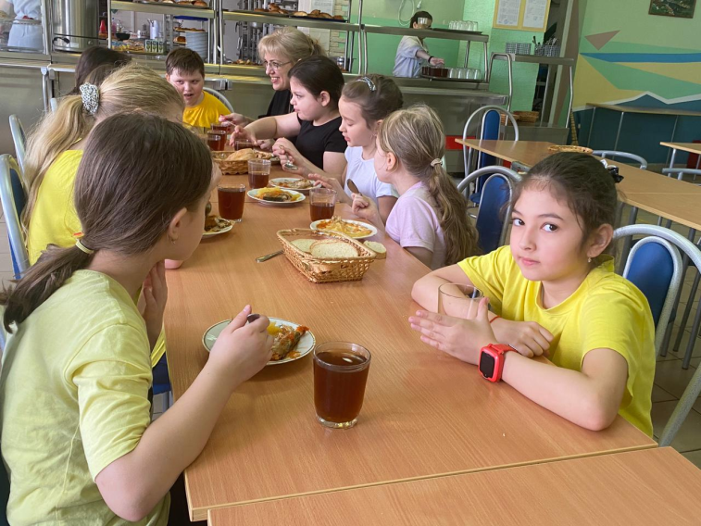
Акция «Завтрак с директором»

Slide 11
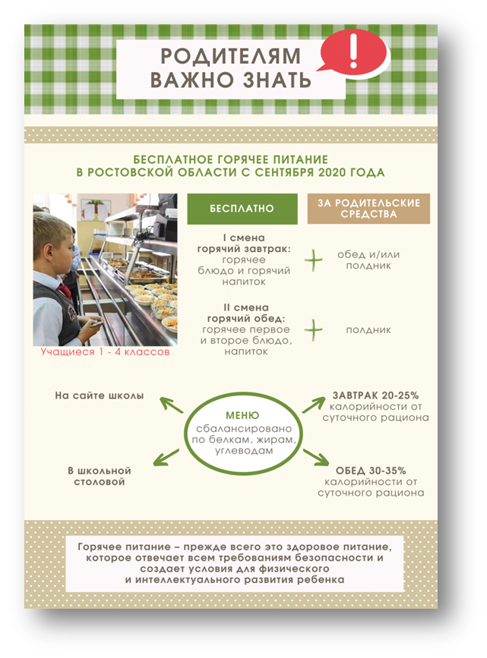
Формирование правильного пищевого поведения, воспитание культуры питания и ответственности за своё здоровье у детей и подростков
Памятки:

Slide 12
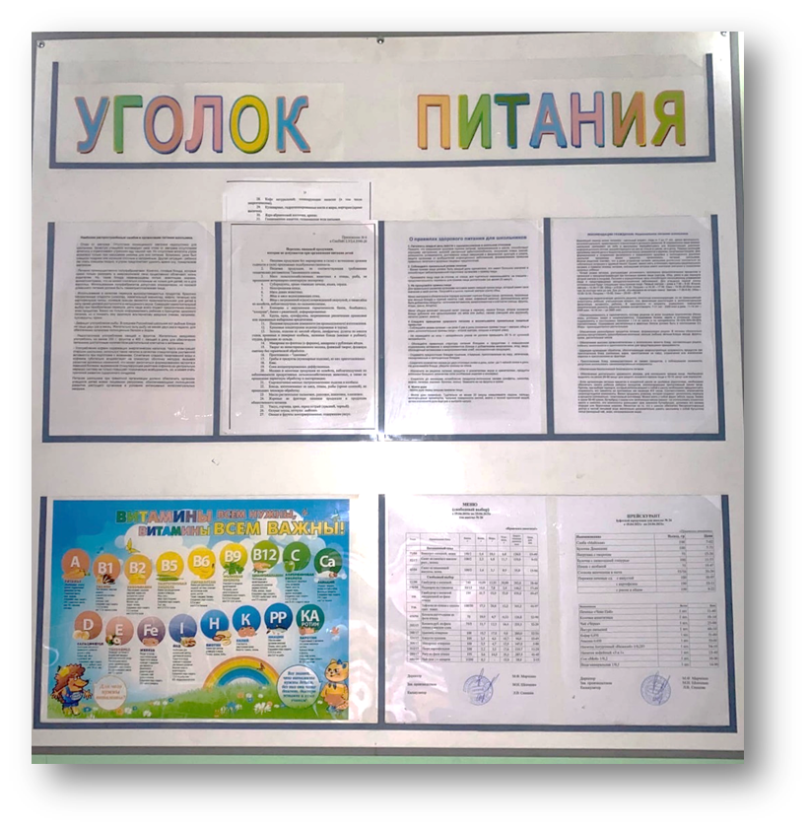
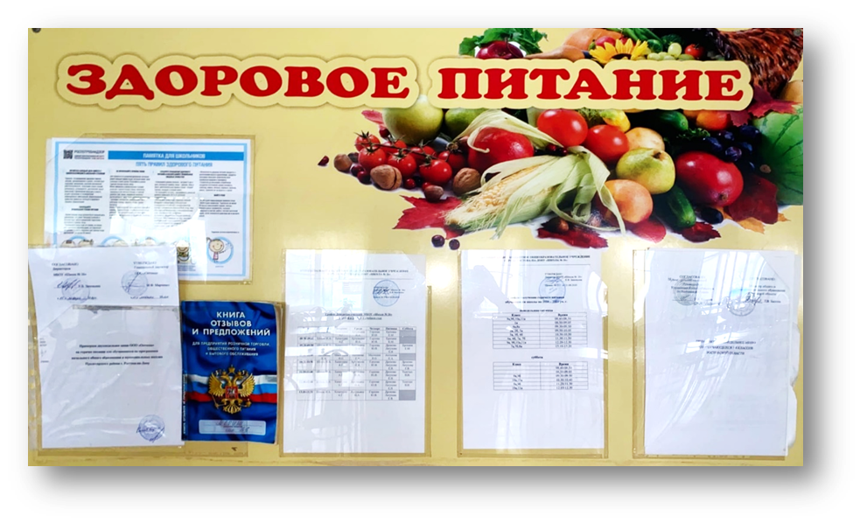
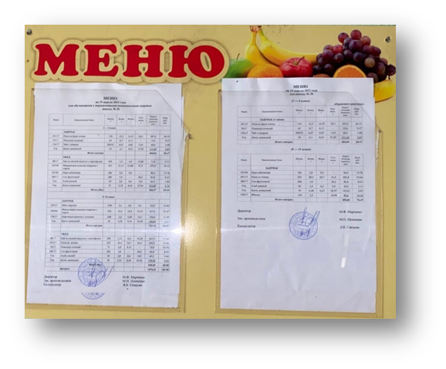
Формирование правильного пищевого поведения, воспитание культуры питания и ответственности за своё здоровье у детей и подростков
стенды и уголок «Здоровое питание»

Slide 13
Проведение внеклассной воспитательной работы с обучающимися по воспитанию культуры питания и ответственности за своё здоровье

Slide 14
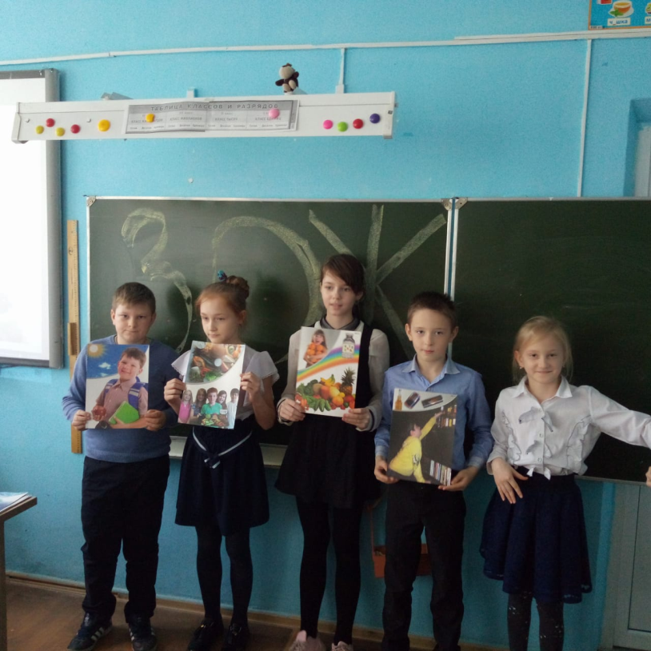
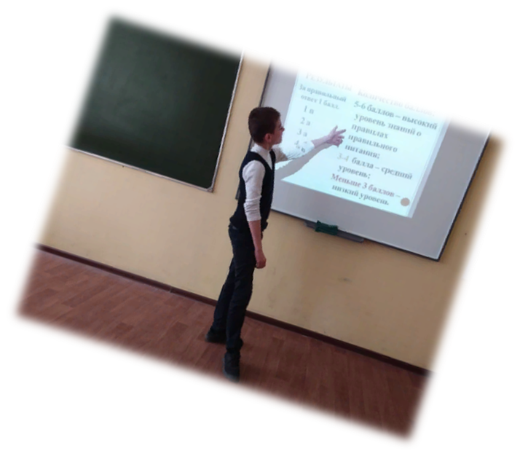
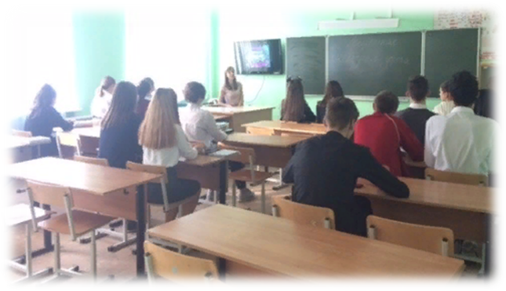
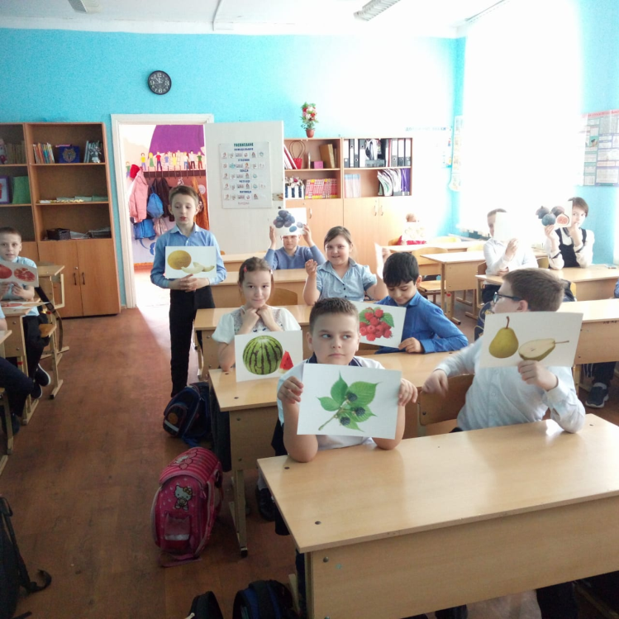
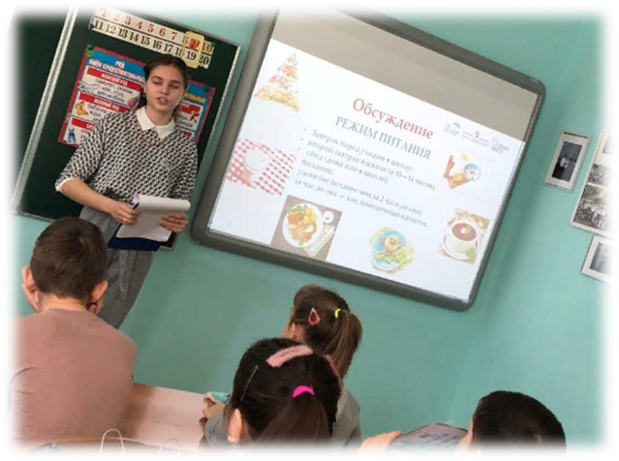
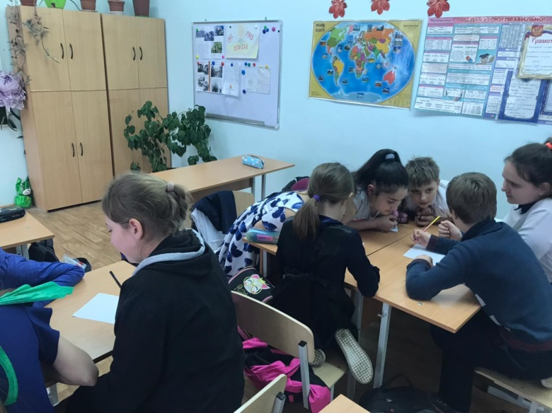
Классные часы

Slide 15
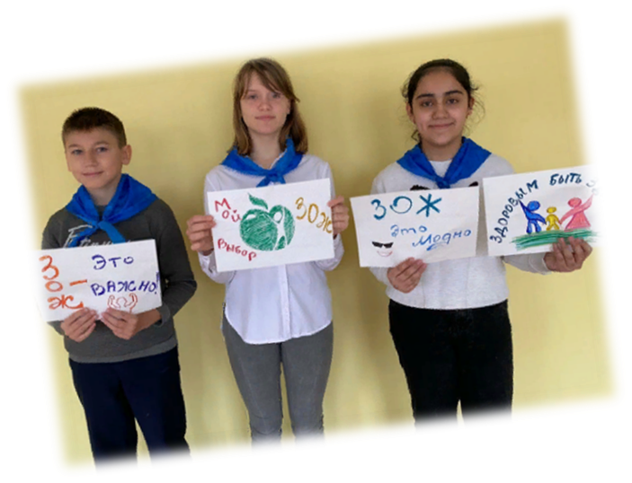
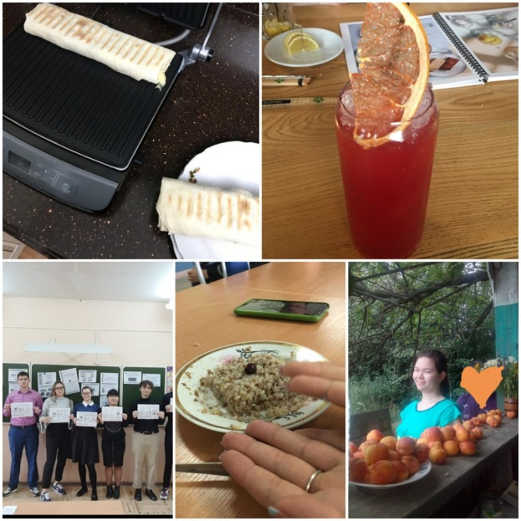
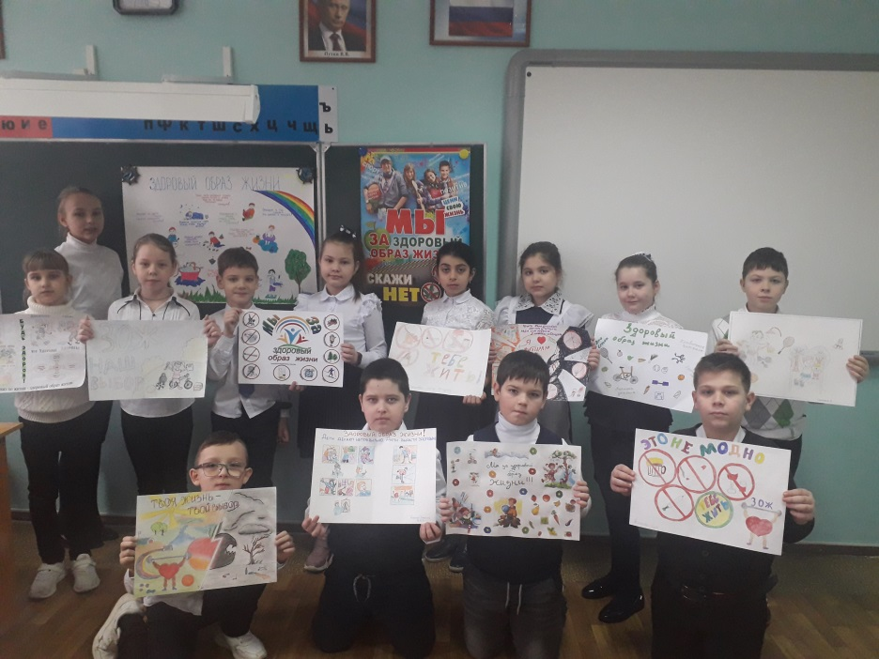
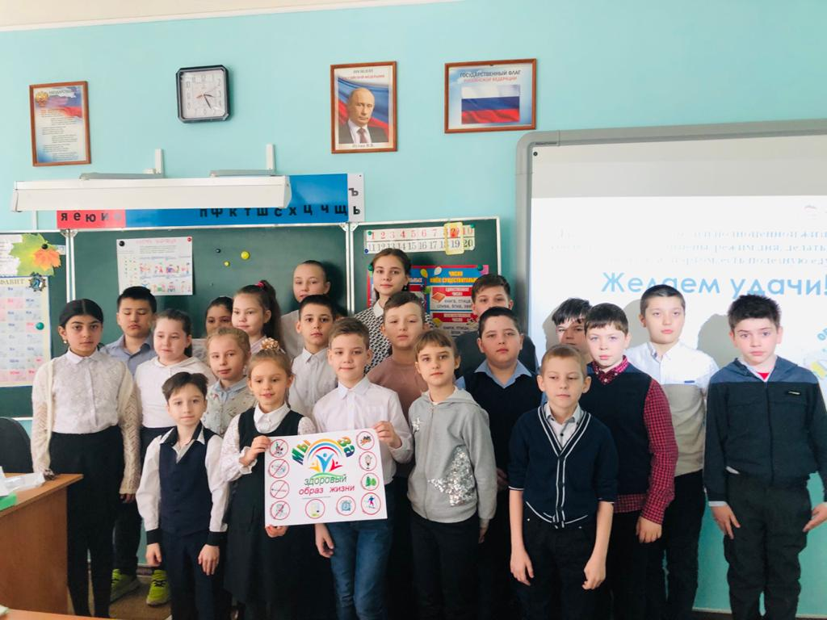
Акции и конкурсы

Slide 16
Викторина «Знатоки здорового питания»

Slide 17
Конкурс рисунков «Мы за здоровое питание»

Slide 19
Разработка памяток по здоровому питанию

Slide 20
Просмотр видеороликов По ЗОЖ

Slide 21
Федеральный проект «Укрепление общественного здоровья»
Все обучающиеся с 5-11 класс
прошли обучение по
санитарно-просветительской программе
«Основы здорового питания для школьников»

Slide 22
Организация работы с родителями по пропаганде здорового питания детей и подростков

Slide 23
муниципальное бюджетное общеобразовательное учреждение «Школа № 26» Спасибо за внимание!

